Slide 1
星际物理与化学
（宜昌2022）

Slide 2
报告主题
星周尘埃
星际尘埃
CSST-星际消光
分子云
星际化学
河外星系

Slide 3
星周尘埃
姜碧沩：M31和M33中红超巨星的质量流失率
红超巨星（RSG)：
RSG质量流失率(10⁻⁴-10⁻³ Msun/yr)≈AGB星的质量流失率（10⁻³ Msun/yr)
对尘埃贡献不可忽略

Slide 4
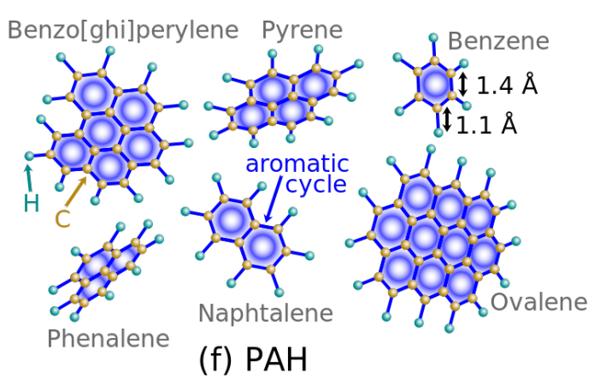
星际尘埃
杨雪娟：Chemical Structures of Astronomical PAHs
林琪：Spectra Indication of PAHs for the Carrier of the 2175 Å Interstellar Extinction Feature
华丽君：硫元素取代多环芳香烃的红外振动光谱研究
蒙之森：星际富勒烯/多环芳烃的动力学演化及红外发射特征
PAH: 恒星形成、 DIB 、UIE、ERE、2175bump ……
是否带电、尺寸、芳香性、分子的空间结构、化学组成（掺杂其他原子：N，S，金属元素）
I(3.3/11.3): size tracer，来自中性PAH，3.3对应尺寸最小的PAH，11.3对应中等尺寸的PAH
I(3.3/6.2): 电离分数

Slide 5
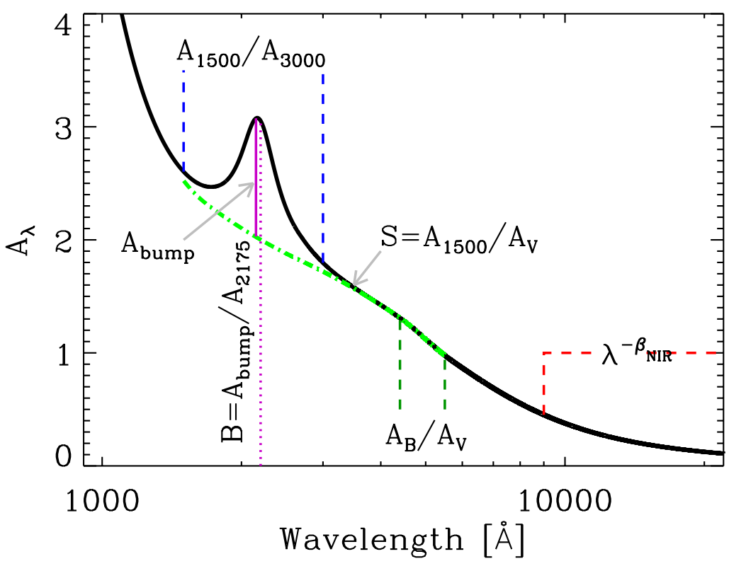
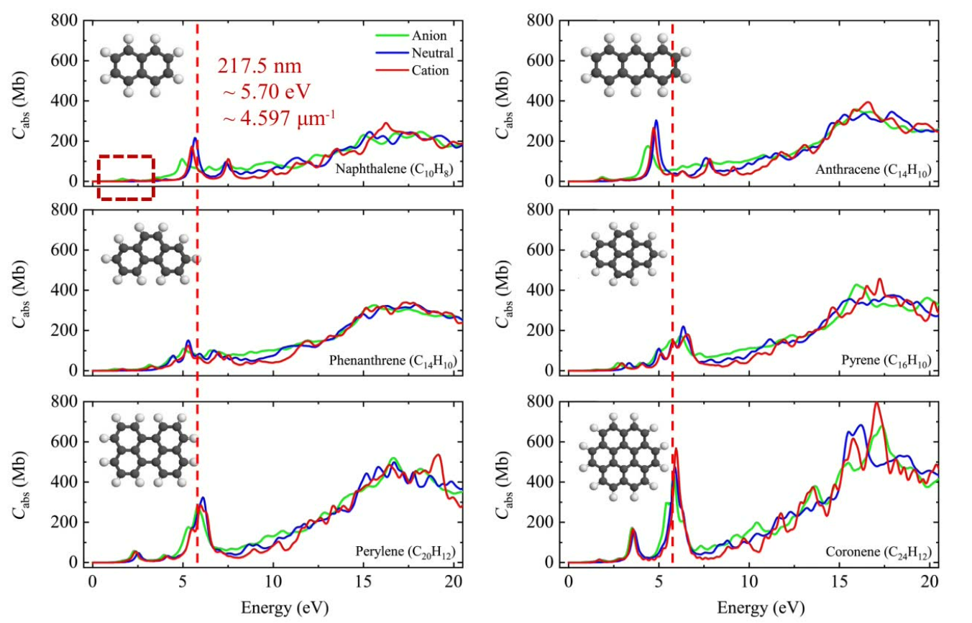
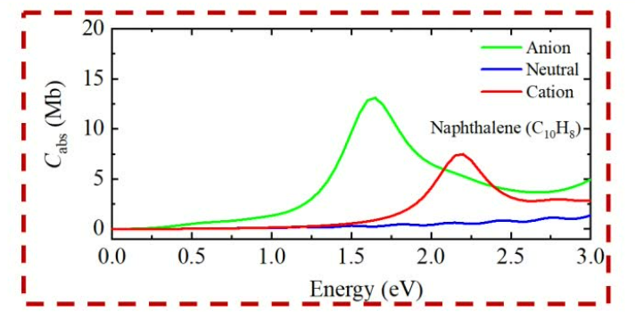
星际尘埃
有PAH，无2175bump？ => 小PAH？

Slide 6
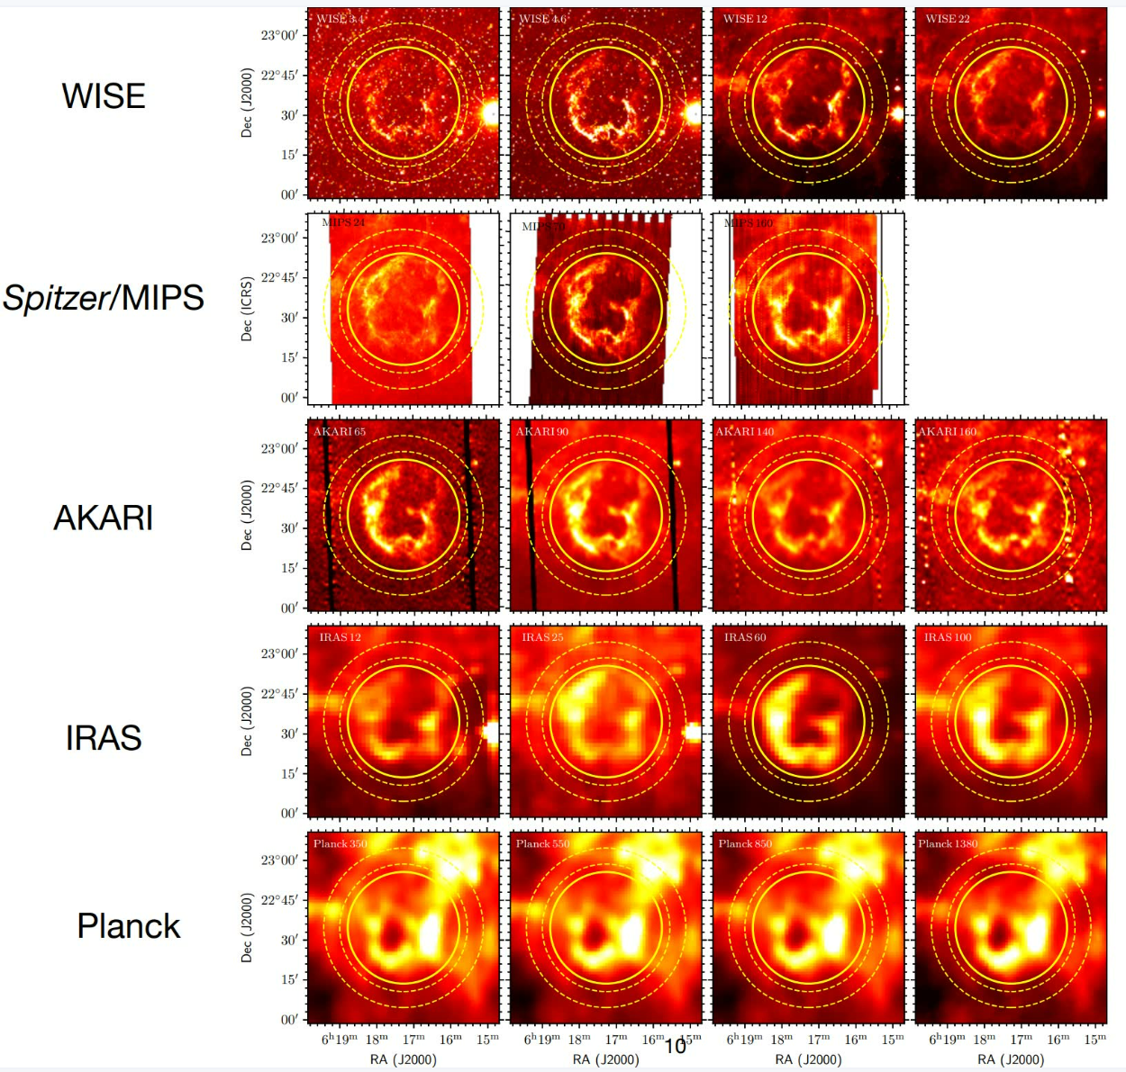
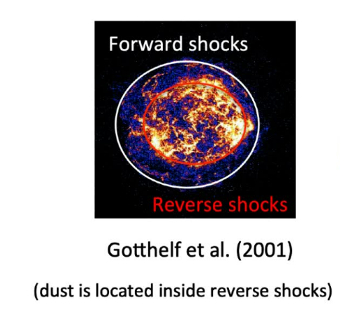
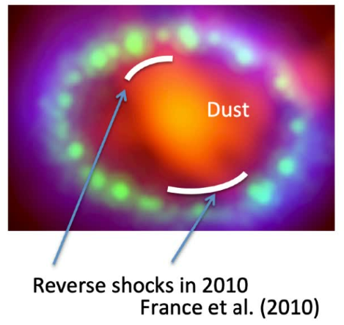
星际尘埃
李军：Dust mass associated with the SNR IC 443 when emission meets extinction

Slide 7
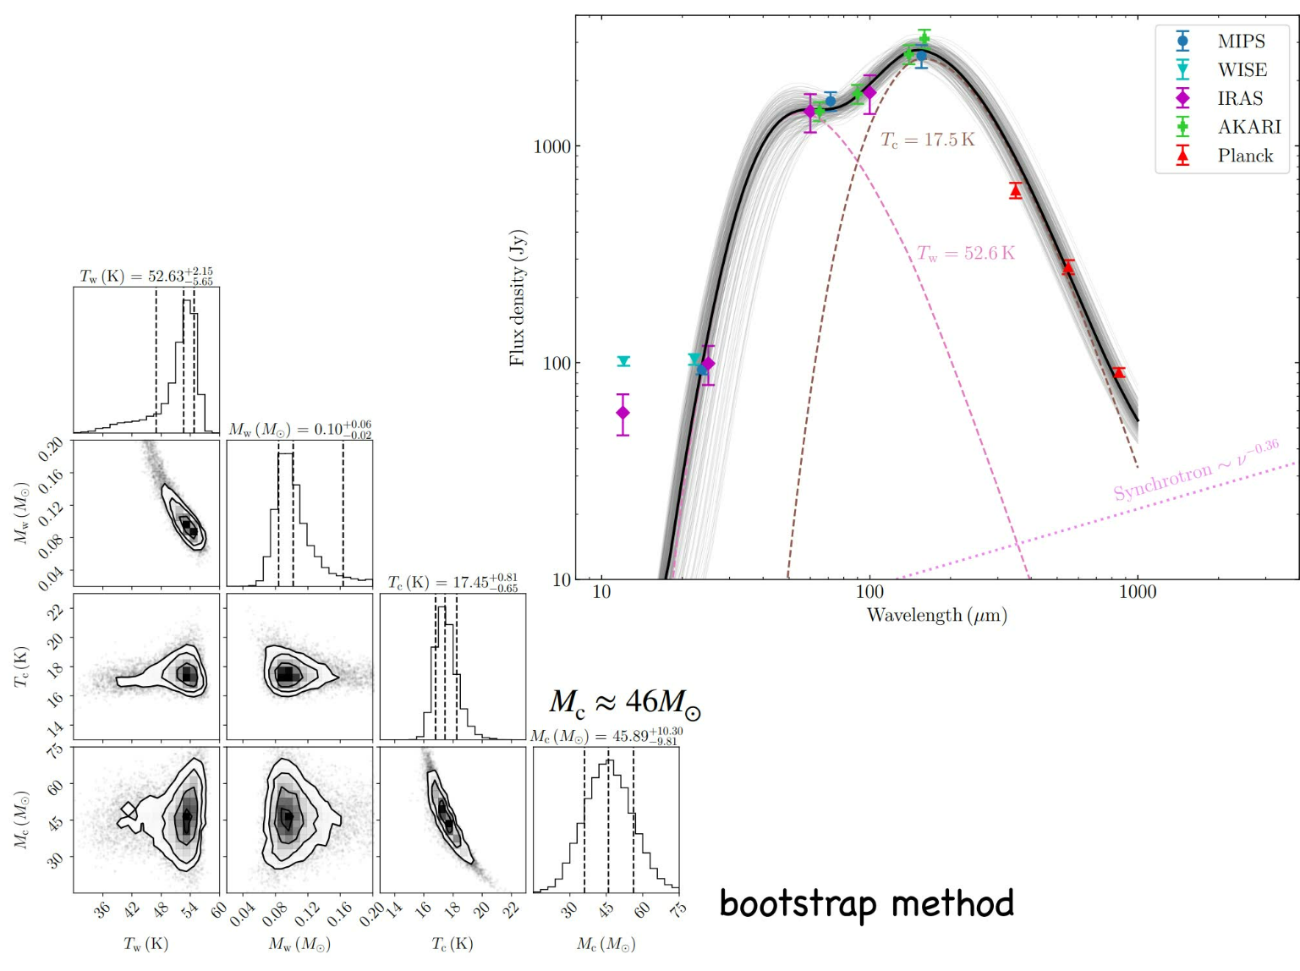
星际尘埃

Slide 8
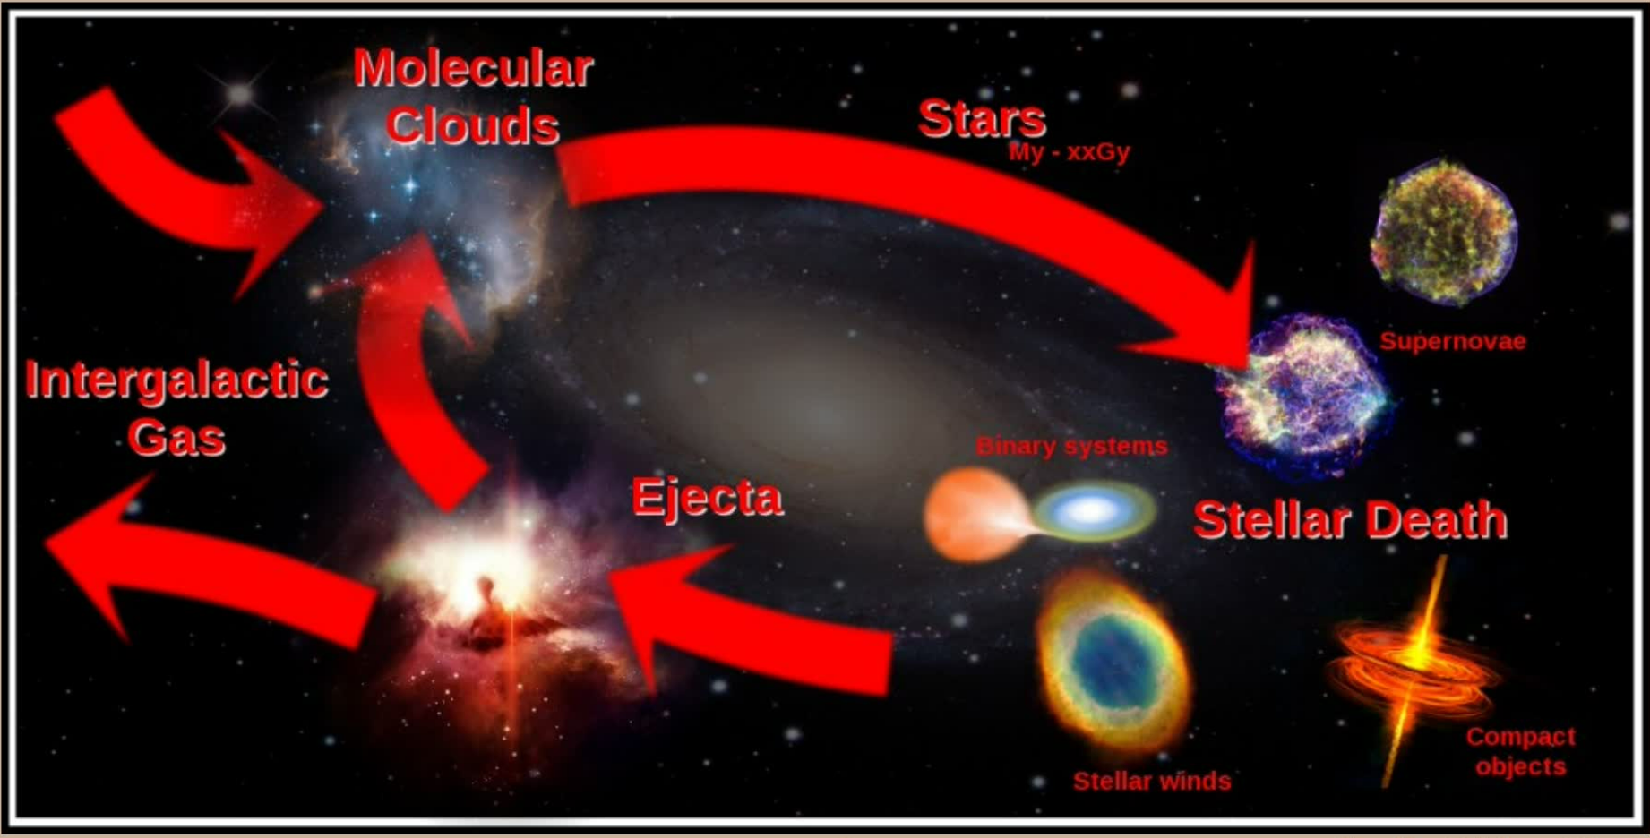
分子云&星际化学
梁晋宁：Galactic stellar abundance scatter investigated through yield analysis in galaxy chemical evolution
Stellar yield used in GCE
dMgas/dt = Infall + Returned - Outflow - starforming

Slide 9
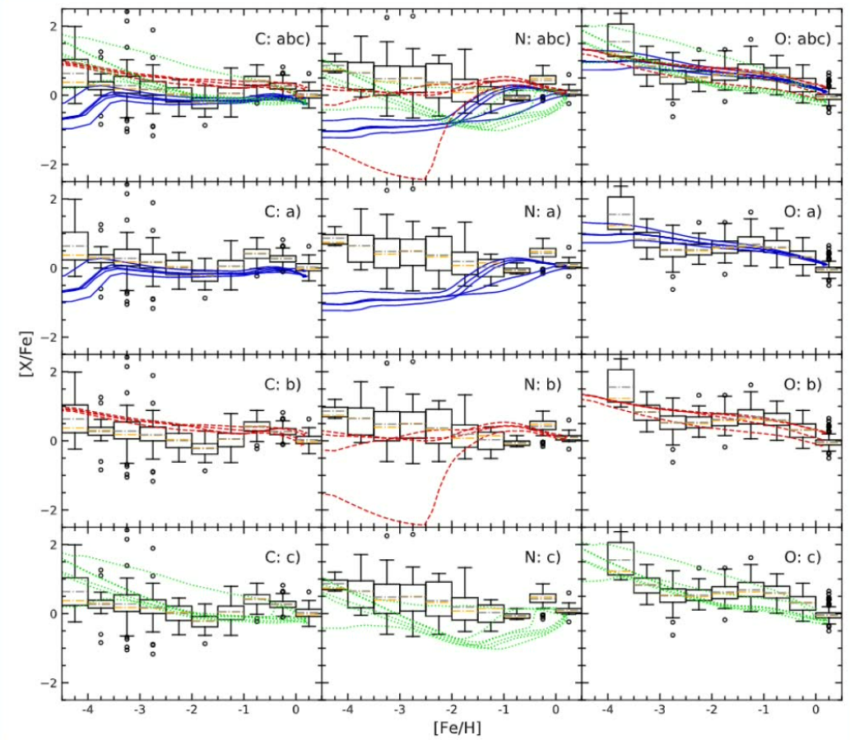
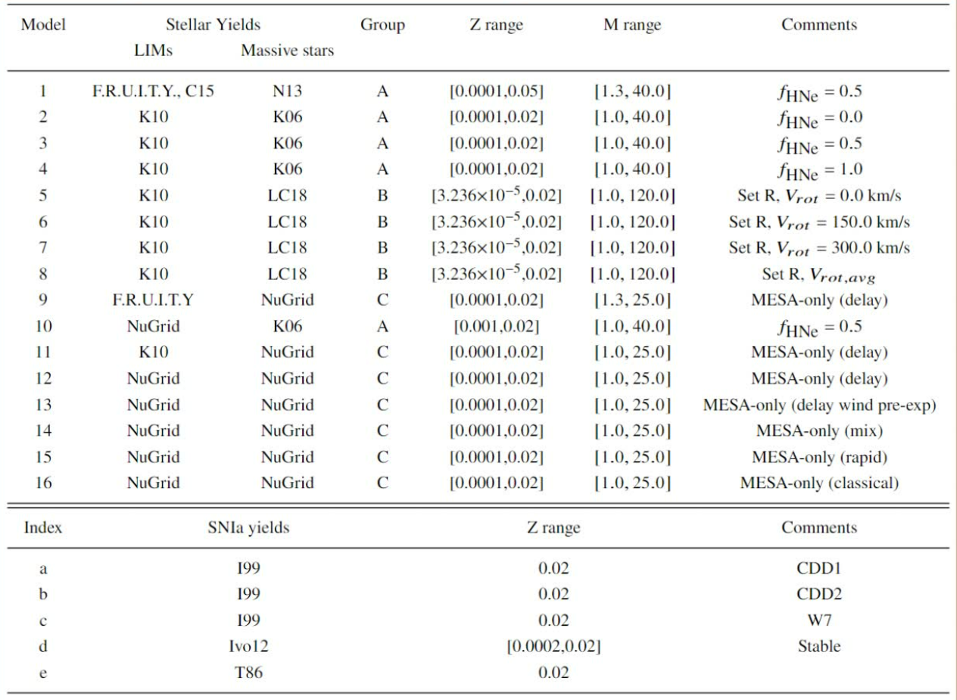
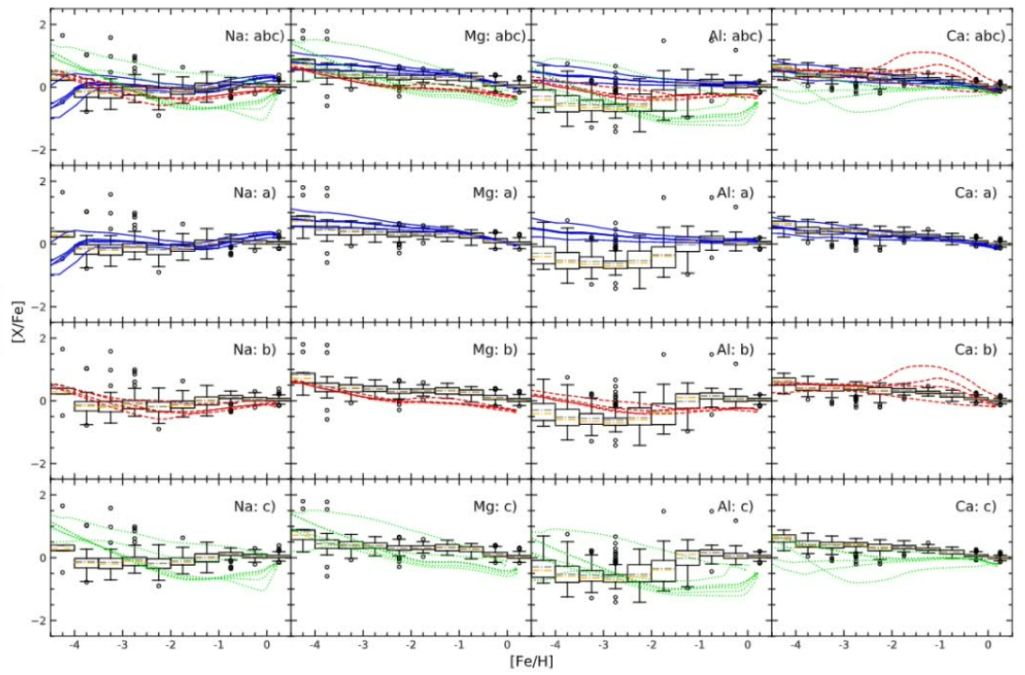
Stellar yield: 初始质量为m的恒星产生的某种元素的量
与IMF和SFR有关

Slide 10
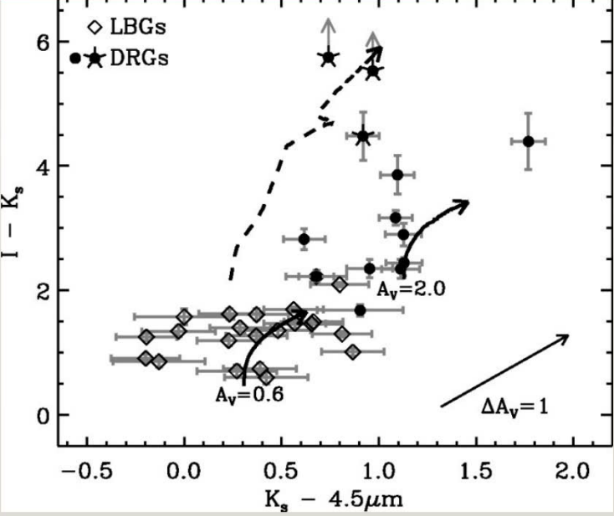
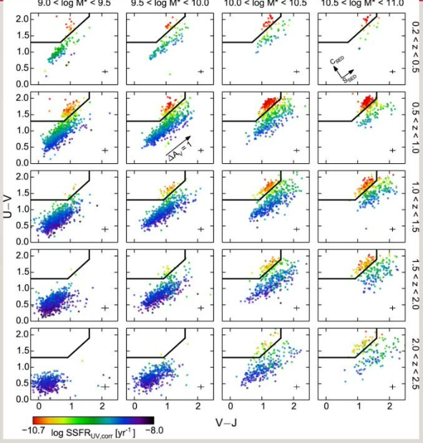
JWST大饼
高红移：
年老/尘埃吸收？

